Slide 1
编程语言及原理类 课程设置及教学内容探索
张昱
中国科学技术大学 计算机科学与技术学院
http://staff.ustc.edu.cn/~yuzhang
NASAC2018 系统软件教育论坛
2018年11月23日 深圳

Slide 2

报 告 目 录
1
问题和业界现状
2
编程语言及原理类课程体系
3
《程序设计语言基础》课的探索
4
总结与期望

Slide 3
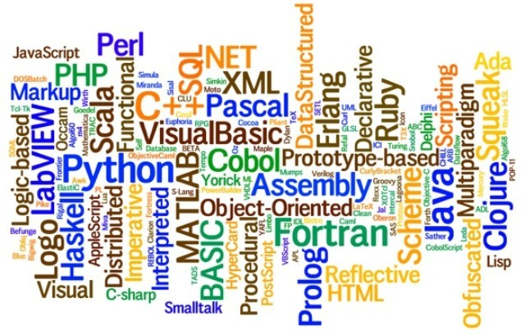
业界现状：新形势下的各种变化
开源软件盛行 ➔Github, Gitbook，…
编程语言百花齐放
体系结构各异
编程模型与硬件的 对应关系模糊
复杂系统工程
降低编程难度，发挥异构硬件的优势，提升安全和性能

Slide 4
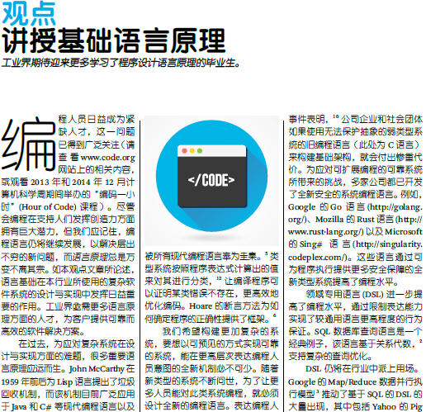
Thomas Ball,Benjamin Zorn; CACM2015.5
语言基础在本行业所使用的复杂软件系统的设计与实现中发挥日益重要的作用。工业界亟需更多语言原理方面的人才，为客户提供可靠而高效的软件解决方案。

Slide 5

高校如何应对业界变化？ 规模日趋庞大+多语言混合+异构

Slide 6
编程语言及原理类课程现状
偏重讲授多门编程语言
如C/C++、Java、Python、Web编程、Android编程等
部分学校讲授编译原理和技术
学时少，多数学校实验微乎其微
个别学校讲授不同编程范型等知识
如北京大学裘宗燕教授讲授的《程序设计技术和方法》、我校的《程序设计语言基础》
缺乏统一管理
部分内容重叠
照本宣科
缺乏实践
师资、教材、范例缺乏
学生知其然而不知所以然

Slide 7
报 告 目 录
1
问题和业界现状
2
编程语言及原理类课程体系
3
《程序设计语言基础》课的探索
4
总结与期望

Slide 8
应对的基本思路（程序语言类）
第1门程序设计：精讲具体语言+实践
第2门程序设计：实践+设计方法学
编译原理和技术：基本原理+重实践
程序设计语言基础：不同语言特征及其语义和实现影响因素

Slide 9
我校程序语言系列课程简介
L1 程序设计语言课程
程序设计I（C语言）40+30学时，2.5学分，一上，通修
程序设计II 40+40，3，一下，通修
Java /Android软件开发基础 2学分，选修
L2 编译原理和技术
分层次 60+40学时，4学分，三上，专业核心课
L3 程序设计语言基础 (2013年起开设，Stanford CS242: PLs)
60/20，3.5学分，三下，专业方向课
（并行计算 2.5学分）

Slide 10
程序设计语言基础
介绍各种语言背后的通用概念和理论
概念上，涵盖命令式语言、函数式语言、面向对象语言、并发和并行语言以及逻辑语言的各种基本语言设施，包括控制结构、作用域、内存管理、高阶函数、继承、并发机制、新型并行编程模型等
理论上，介绍各种基础语言设施的形式化语义，包括静态语义和操作语义，以及相应的程序验证技术，如Hoare逻辑和类型系统等

Slide 11
课程体系的可改进之处
程序设计I：精讲 + 实践
增加案例式教学，总结语言本质，养成查语言规范的习惯
程序设计II：上规模的实践 + 程序设计方法学
与数据结构同期或滞后开设，研制编程作业的代码框架
其他语言课：比较法讲授 + 上规模的实践
精心设计课程实践项目
编译课
补充现代编译技术，强化实践，案例设计、软件工程

Slide 12
课程体系的可改进之处
程序设计语言基础课
引入有代表性的、具有不同编程范型和设计目标的编程语言及其编程实践项目来加深学生对课堂所学内容的领会
其他
一年级增加Python：易于上手，强大的软件包 =〉解决现实世界问题，激发学习兴趣

Slide 13
与ACM/IEEE CS2013的对应
ACM/IEEE CS2013：18个知识领域(KA)
编程语言和原理类课程有关的KA
程序设计语言PL、并行和分布式计算PD、软件开发基础SDF、系统基础SF
知识点：核心1级、核心2级和选修
课程与PL、PD、SFD和SF中知识主体间的关系(下页)

Slide 14
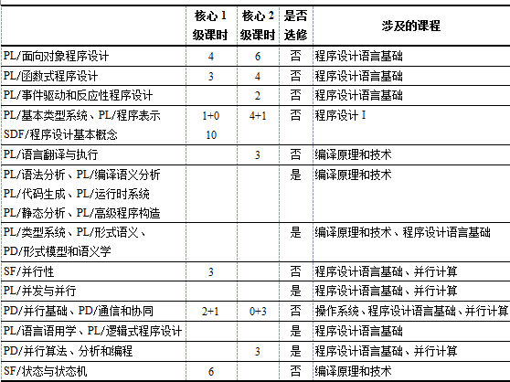

Slide 15
报 告 目 录
1
问题和业界现状
2
编程语言及原理类课程体系
3
《程序设计语言基础》课的探索
4
总结与期望

Slide 16
课程教学的主要思路
做中学
使用和实现多种程序语言特征
理解现代编程语言的底层概念
关注语义、关注编程模型、关注重要的语言特性
在语言设计决策中的一些权衡
引入不同编程范型的多种编程语言
同一语言特征在不同编程语言中的语义和实现差异，如对象系统、继承
学习设计自己的语言

Slide 17
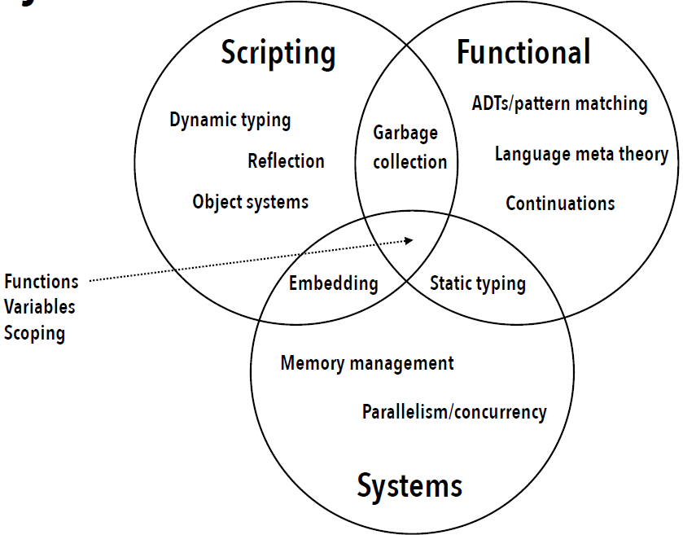
教学内容
Lua
OCaml
Java
C++
Logic languages
e.g. Datalog
Rust
vs.
C/C++, Java

Slide 18
介绍的程序设计语言概念
作用域：静态 vs. 动态,参数传递，闭包
对象系统：重载、继承、子类型等
嵌入式语言
Lambda演算和类型系统
控制流（协程、异常）
类型系统与逻辑系统的对应
内存管理
并发、内存模型
Lua
OCaml
Lua, OCaml
Datalog
Rust
vs.
C/C++, Java

Slide 19
编程作业
作用域
对象系统
嵌入式语言
Lambda演算和类型系统
控制流（协程、异常）
类型系统与逻辑系统的对应
内存管理
并发、内存模型
PA1: RPC Library - Serialization
PA2: Roguelike
PA3: Type System
PA4: Logic Engine

Slide 20
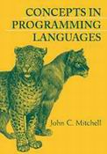
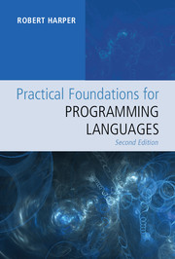
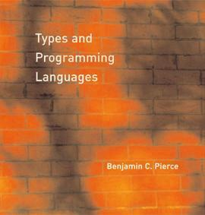
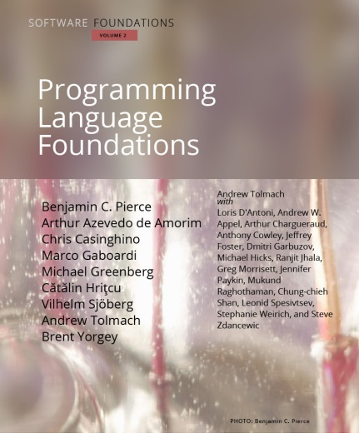
教学相关的材料
CS242 at Stanford, CIS500 at UPenn, Cornell CS 3110
Concepts in Programming Languages by John C. Mitchell.
Practical Foundations for Programming Languages (Second Edition) by Robert Harper. (pdf) Cambridge U. Press, 2016.
Types and Programming Languages by Benjamin C. Pierce. MIT press, 2002. [pdf]
Programming Language Foundations by B.C. Pierce.
More from Web

Slide 21






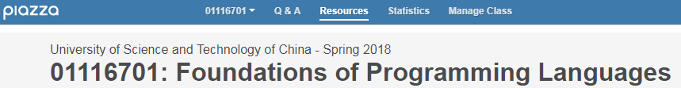
使用的工具
REPL(Read-Eval-Print-Loop), Terminal multiplexer: tmux

Slide 22
FOPL 2018
25名学生选课：有挑战的课程
1名TA
课程网站
http://staff.ustc.edu.cn/~yuzhang/fopl/
https://github.com/ustc-fopl/2018s
https://github.com/ustc-fopl/2018s-final-projects

Slide 23
Group | paper/topic
1 | xWIDL: Modular and Deep JavaScript API Misuses Checking Based on eXtended WebIDL
2 | Dynamic Race Detection for C++11
3 | Cambricon: An Instruction Set Architecture for Neural Networks
4 | TensorFlow: A System for Large-Scale Machine Learning
5 | Topic:Prolog
6 | Repairing Sequential Consistency in C/C++11 [PLDI 2017]
7 | Design and implementation of lua
8 | The Java memory model
9 | Foundations of the C++ concurrency memory model
10 | FastTrack: Efficient and Precise Dynamic Race Detection
11 | Partial Redundancy Elimination
12 | Into the depths of C: elaborating the de facto standards [PLDI 2016]
13 | DataCollider: Effective Data-Race Detection for the Kernel
14 | Compiling without Continuations
15 | The abstraction of STM in Haskell
16 | TensorFlow: A System for Large-Scale Machine Learning
17 | Self ideas
18 | TVM:An Automated End-to-End Optimizing Compiler for Deep Learning

Slide 24
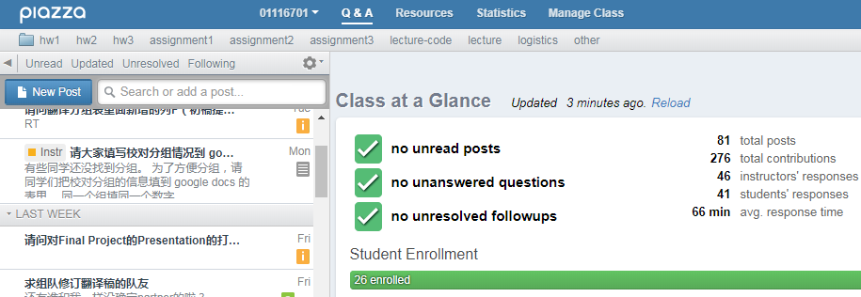
实践小结
“好”的方面
提供代码例子：便于学生快速结合例子学习新语言
课程实践有代码框架和文档

Slide 25
实践小结
“欠缺”之处
学生主动交流不够
作业延期策略难以执行
需要布置小作业督促学生课后阅读和实践
没有合适的教材供学生系统学习
学时与实际任务的权衡

Slide 26
报 告 目 录
1
问题和业界现状
2
编程语言及原理类课程体系
3
《程序设计语言基础》课的探索
4
总结与期望

Slide 27
总结与期望
业界需求=〉加强程序语言基础的能力培养
程序设计语言类课程体系有待重新规划
语言基础方面的教材极其缺乏
课程实践方案的设计非常重要
深度 和工作量的权衡
师资
……

Slide 28

谢谢

